Slide 1
PROJECTION OF ORGANS ONTO THE THORACIC WALL

Slide 2
Regio infraclavicularis
(trig. deltopectorale)
Regio pectoralis
Regio axillaris
Regio mammaria
Regio sternalis
Regio hypochondriaca dx. et sin.

Slide 3
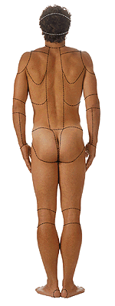
Regio vertebralis
Regio suprascapularis
Regio scapularis
Regio infrascapularis
Regio axillaris

Slide 4
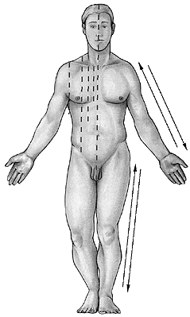
Linea mediana anterior
Linea sternalis
Linea parasternalis
Linea medioclavicularis
Linea axillaris ant.
Linea axillaris media

Slide 5
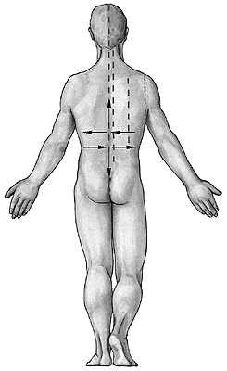
Linea axillaris post.
Linea scapularis
Linea paravertebralis
Linea mediana post.

Slide 6
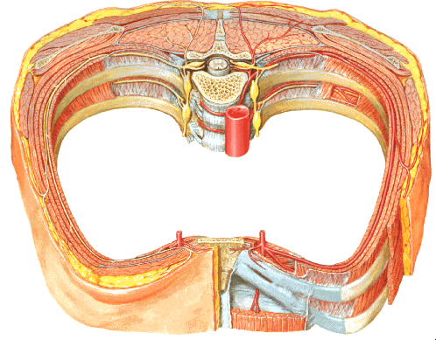
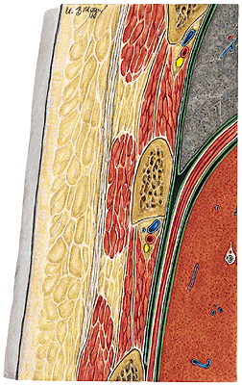

Slide 7
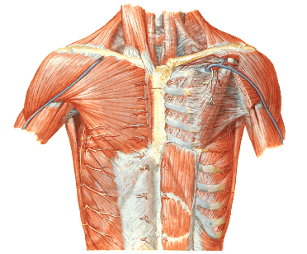

Slide 8
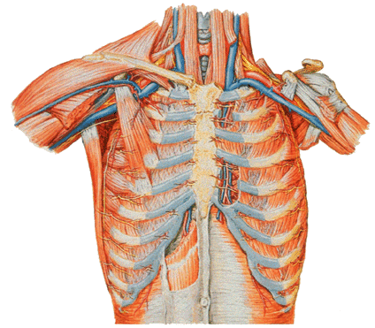

Slide 9
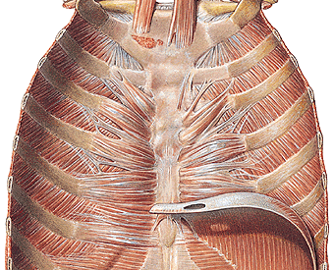
VAN

Slide 10
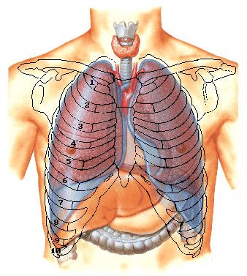
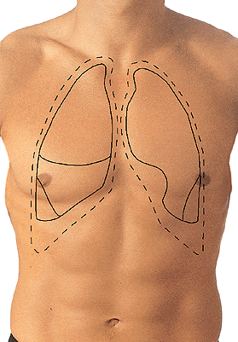
Cupula pleurae
= Apex pulmonis
Area interpleuralis sup.
(thymica)
Area interpleuralis inf.
(pericardiaca)

Slide 11
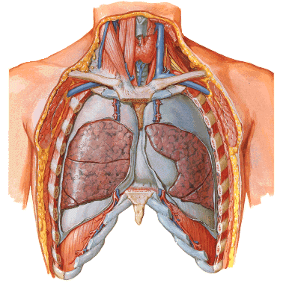

Slide 12
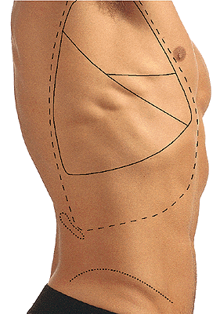
Fissura obliqua
Fissura horizontalis

Slide 13
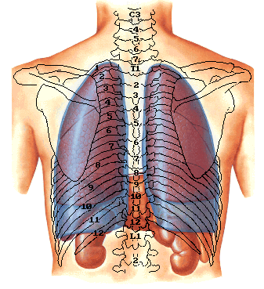
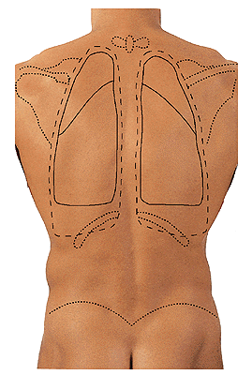

Slide 14
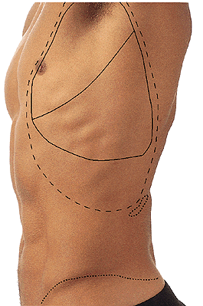

Slide 15
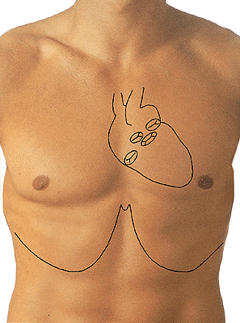
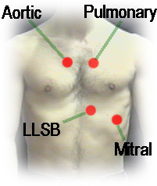

Slide 16
MEDIASTINUM

Slide 17
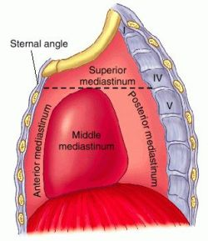

Slide 18
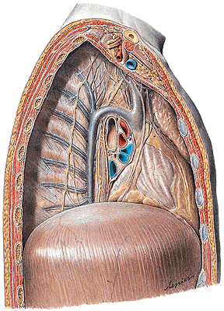
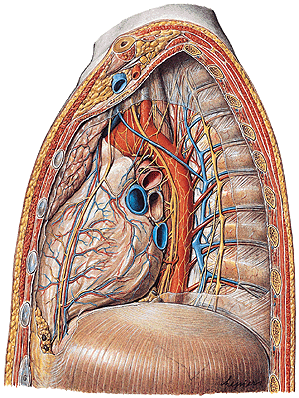

Slide 19
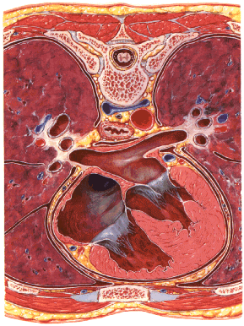
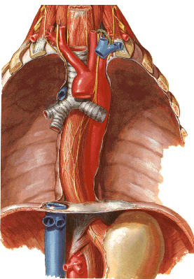
T8

Slide 20
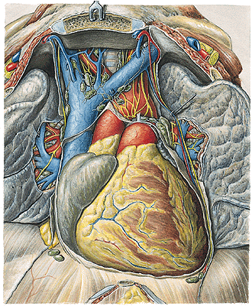

Slide 21
Illustrations were copied from:
Atlas der Anatomie des Menschen/Sobotta.
Putz,R., und Pabst,R. 20. Auflage. München:
Urban & Schwarzenberg, 1993
Notes:
21

